Slide 1

“DESARROLLO DE UNA BASE DE DATOS PARA LA GESTIÓN DE INCIDENTES DE SEGURIDAD INFORMÁTICA EN EL CENTRO DE FORMACIÓN PROFESIONAL DIGITECH”

Slide 2
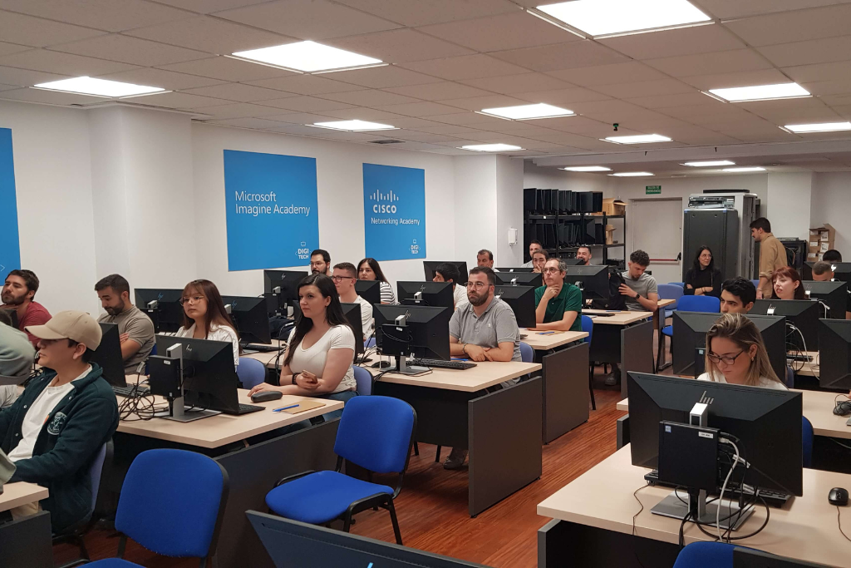
DESCRIPCIÓN DE LA EMPRESA
DigiTech es un centro de formación profesional especializado en la enseñanza de informática.
Ofrece cursos orientados a perfiles técnicos cuya misión es proporcionar a los estudiantes una educación de alta calidad en tecnologías de la información, preparando a futuros profesionales para enfrentar los desafíos del sector tecnológico.

Slide 3

PROBLEMA
DigiTech carece de un sistema centralizado para gestionar y responder eficientemente a los incidentes de seguridad informática. Esto pone en riesgo la confidencialidad, integridad y disponibilidad de información crítica.
La institución maneja grandes volúmenes de datos personales y académicos, lo que subraya la necesidad urgente de proteger esta información.

Slide 4
SOLUCIÓN
PROPOSITO/ALCANCE
La implementación de una base de datos para un sistema de respuesta a incidentes de seguridad informática se presenta como una solución esencial.
La base de datos está diseñada para gestionar y monitorear incidentes de seguridad informática, proporcionando un registro detallado de incidentes, los activos afectados, las vulnerabilidades explotadas, las respuestas implementadas y el personal involucrado.

Slide 5
DESCRIPCION DE LA ENTIDADES
USUARIO: Almacena información de los usuarios que reportan incidentes.
ACTIVO: Almacena información sobre los activos que pueden ser comprometidos en un incidente.
INCIDENTE: Registra los incidentes reportados incluyendo detalles como el activo afectado y el usuario que reportó el incidente.
EQUIPO_IR: Almacena información sobre los equipos de respuesta a incidentes.
PERSONAL_IR: Almacena información sobre el personal que forma parte de los equipos de respuesta a incidentes.
VULNERABILIDAD: Almacena información sobre las vulnerabilidades que pueden ser o fueron explotadas en los activos.
RESPUESTA_INCIDENTE: Registra las respuestas a los incidentes, incluyendo las medidas de contención y el nivel de erradicación.
VULNERABILIDAD_ACTIVO: Relaciona las vulnerabilidades con los activos comprometidos, especificando los datos comprometidos.

Slide 6
FLUJO DE DATOS
1. REPORTE DE INCIDENTE:
Un usuario (tabla USUARIO) reporta un incidente (tabla INCIDENTE), indicando el activo comprometido (tabla ACTIVO) y proporcionando detalles como descripción, fecha, gravedad y estado.
2. RESPUESTA A INCIDENTE
Un equipo de respuesta (tabla EQUIPO_IR) se asigna al incidente y proporciona una respuesta (tabla RESPUESTA_INCIDENTE). La respuesta incluye medidas de contención y el nivel de erradicación, y está relacionada con una vulnerabilidad específica (tabla VULNERABILIDAD).
3. DOCUMENTACIÓN DE VULNERABILIDADES
Las vulnerabilidades (tabla VULNERABILIDAD) que comprometen los activos se registran y se relacionan con los activos afectados (tabla VULNERABILIDAD_ACTIVO), especificando los datos comprometidos.

Slide 7
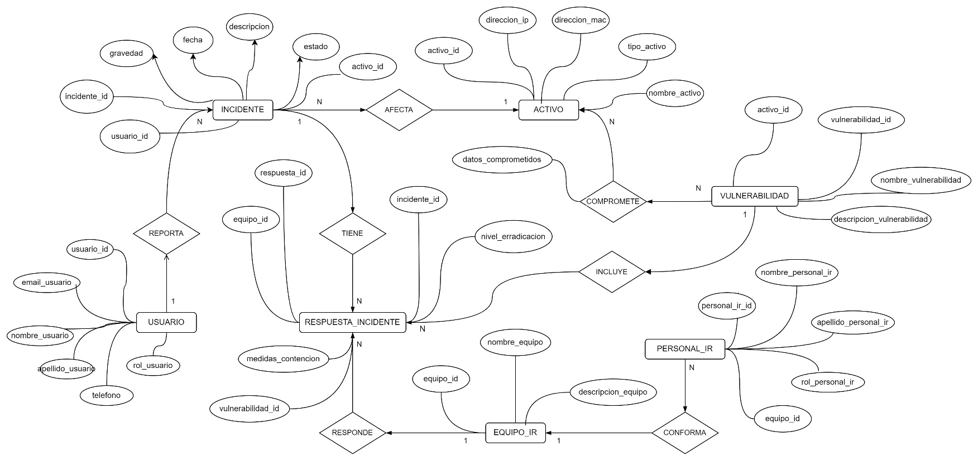
DIAGRAMA ENTIDAD RELACION

Slide 8
MODELO RELACIONAL
USUARIO (#USUARIO_ID, nombre_usuario, apellido_usuario, email_usuario, rol_usuario, telefono)
INCIDENTE (#INCIDENTE_ID, #ACTIVO_ID, #USUARIO_ID, descripcion, fecha, gravedad, estado)
ACTIVO (#ACTIVO_ID, nombre_activo, tipo_activo, direccion_ip, direccion_mac)
EQUIPO_IR (#EQUIPO_ID, nombre_equipo, descripcion_equipo)
PERSONAL_IR (#PERSONAL_IR_ID, nombre_personal_ir, apellido_personal_ir, rol_personal_ir, #EQUIPO_ID)
RESPUESTA_INCIDENTE (#RESPUESTA_ID, #EQUIPO_ID, #INCIDENTE_ID, #VULNERABILIDAD_ID, medidas_contencion, nivel_erradicacion)
VULNERABILIDAD (#VULNERABILIDAD_ID, nombre_vulnerabilidad, descripcion_vulnerabilidad)
VULNERABILIDAD_ACTIVO (#VULNERABILIDAD_ID, #ACTIVO_ID, datos_comprometidos)

Slide 9
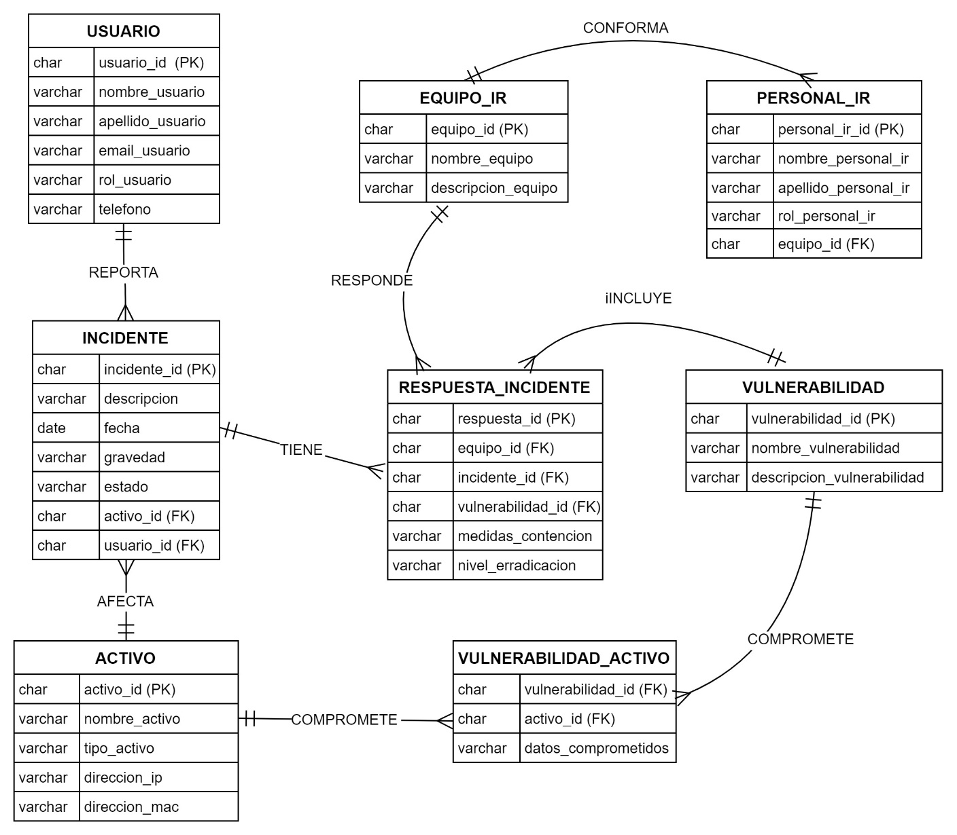

Slide 10
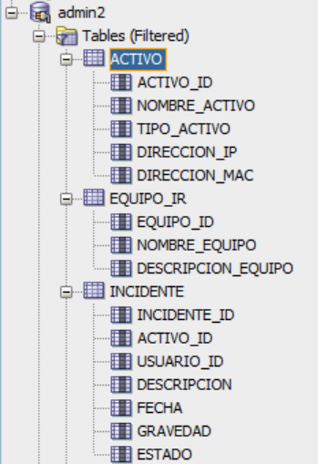
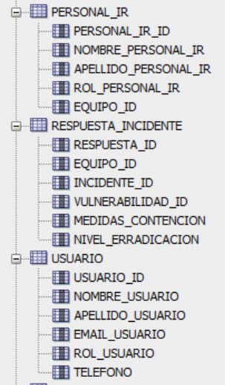
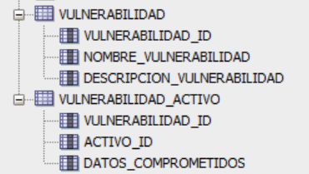
CREACION DE TABLAS

Slide 11
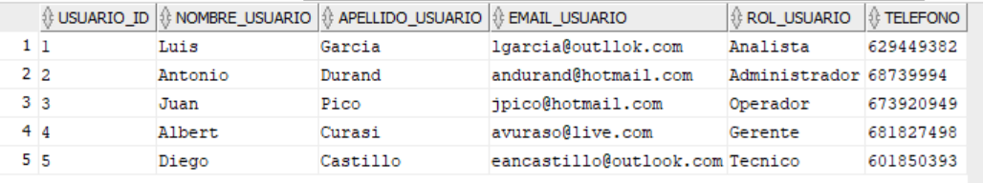
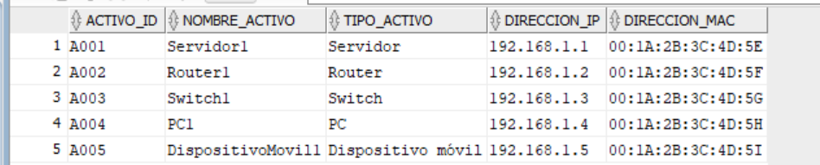
INSERCION DE DATOS
USUARIO
ACTIVO

Slide 12
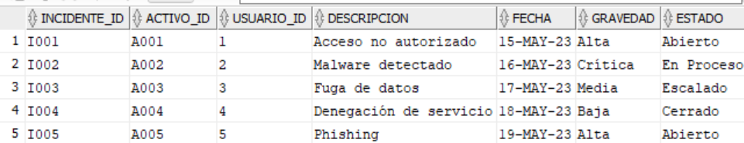
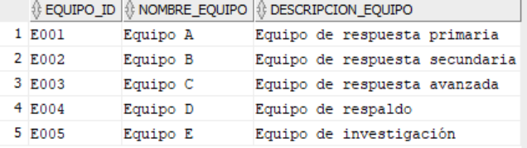
INCIDENTE
EQUIPO IR

Slide 13
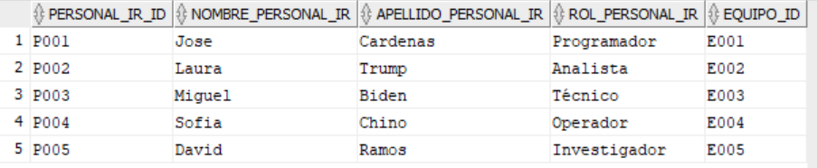
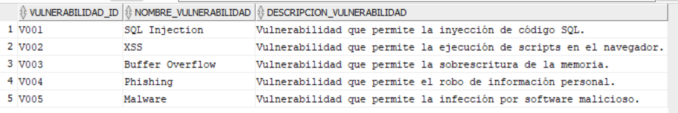
PERSONAL IR
VULNERABILIDAD

Slide 14
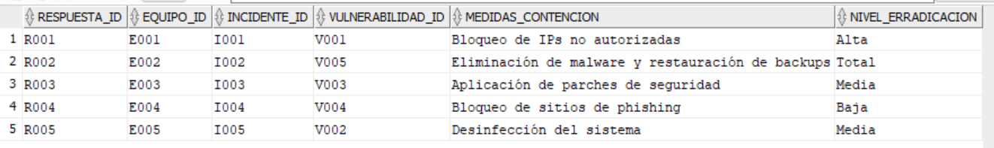
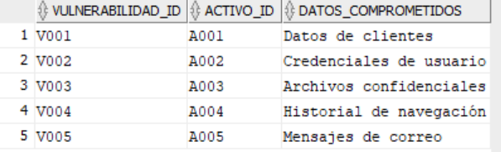
RESPUESTA INCIDENTE
VULNERABILIDAD - ACTIVO

Slide 15
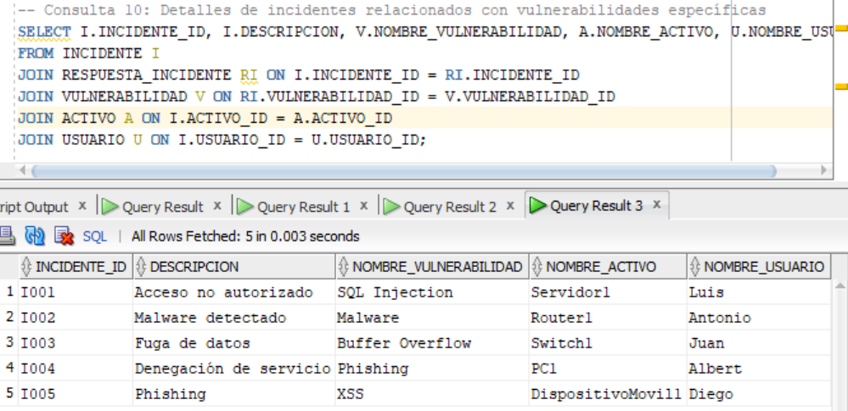
CONSULTAS

Slide 16
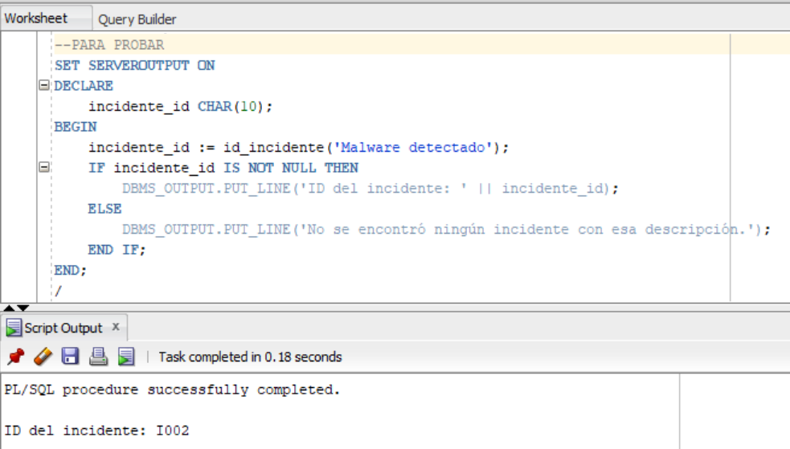
FUNCIONES

Slide 17
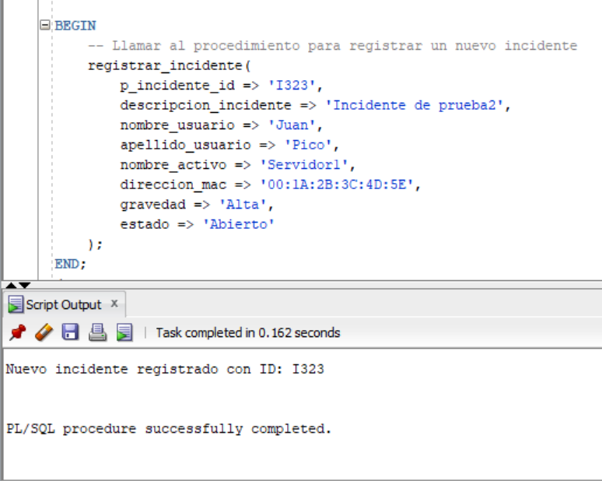
PROCEDIMIENTOS ALMACENADOS

Slide 18
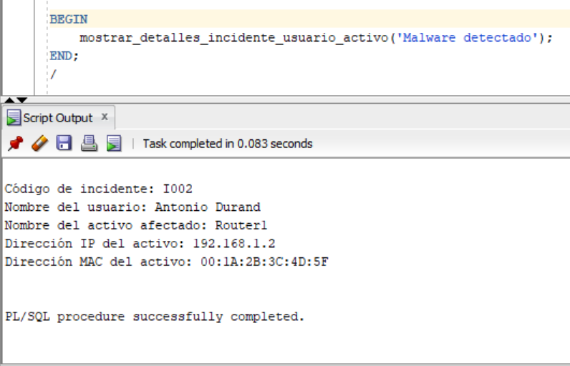

Slide 19
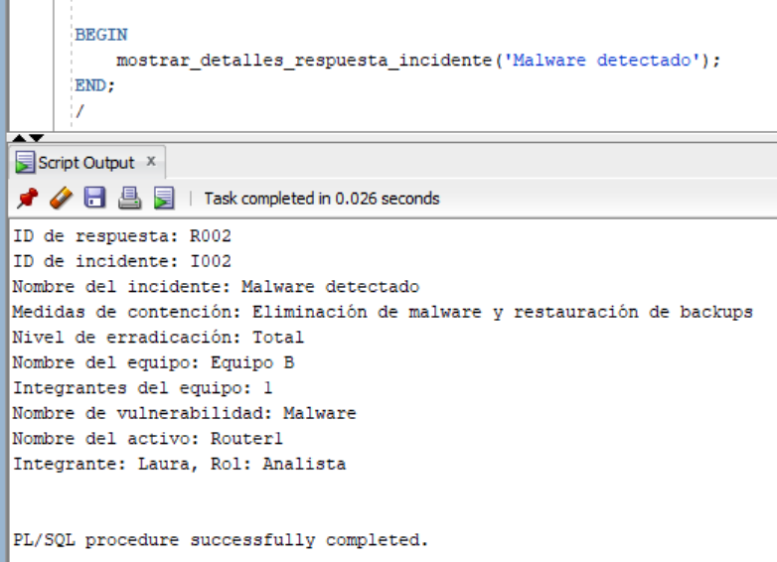

Slide 20
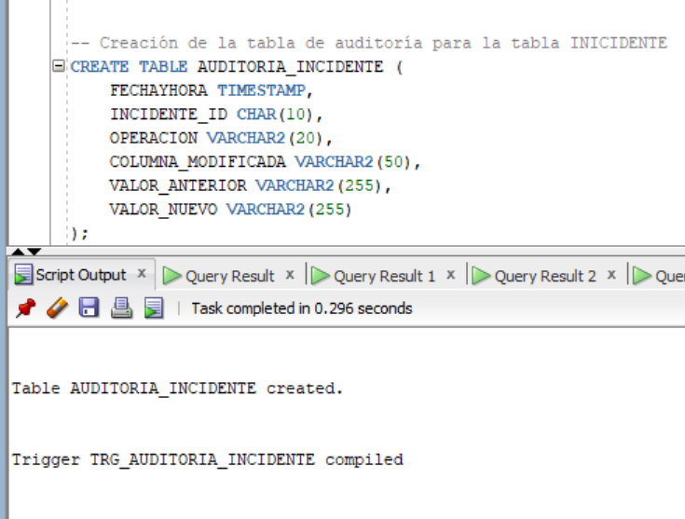
TRIGGER para registrar actividad de la tabla INCIDENTE

Slide 21
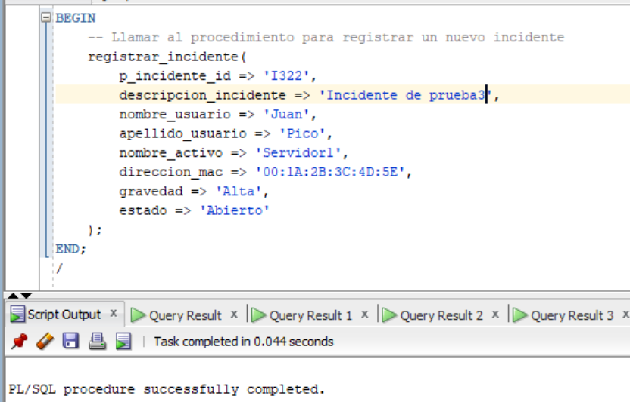
Probamos el trigger insertando un nuevo incidente a traves del procedimiento almacenado

Slide 22
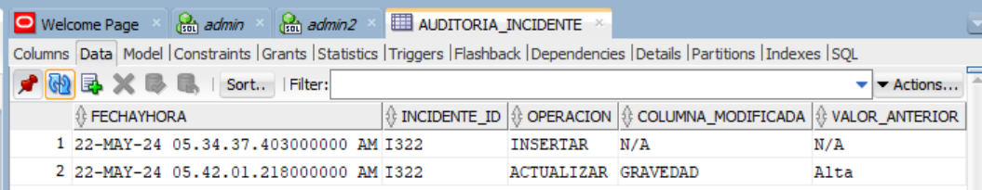
TABLA AUDITORIA_INCIDENTE

Slide 23
BIBLIOGRAFIA
Scott, J., & Viscusi, T. (2015). Pro Oracle SQL (2nd ed.). Apress.
Stallings, W., & Brown, L. (2018). Computer Security: Principles and Practice (4th ed.). Pearson.
ISO/IEC 27035-1:2016. (2016). Information technology — Security techniques — Information security incident management — Part 1: Principles of incident management. International Organization for Standardization.

